Slide 1
造型編輯工具

Slide 2
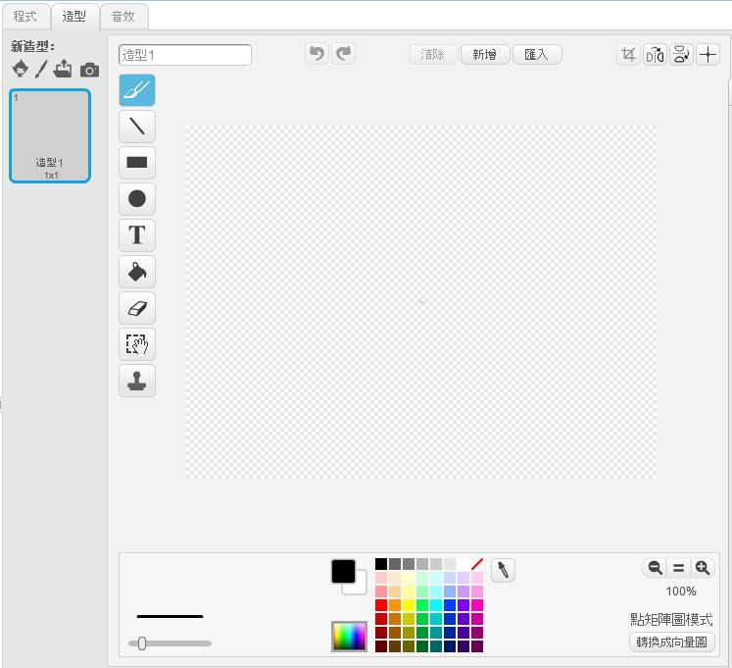
Scratch造型編輯區

Slide 3
點陣圖編輯

Slide 4
點陣圖編輯工具
刷 （ ）：像畫筆一樣可以畫出不同粗細與顏色的線條。
線（ ）：畫出不同粗細與顏色的直線。
長方形（ ）：畫出不同顏色的實心或空心的長方形，當同時按下Shift鍵時，可畫出正方形。
橢圓（ ）：畫出不同顏色的實心或空心的橢圓形，當同時按下Shift鍵時，可畫出圓形。
文字（ ）：輸入不同顏色、字體的文字，但是Scratch 2.0目前不支援中文。
以顏色填滿（ ）：選擇不同顏色與模式填滿特定區域。
消除（ ）：像橡皮擦一樣消除圖案中不必要的部分，可以控制消除的範圍大小。
選擇（ ）：將特定區域選取，可進行縮放與裁切。
選擇並複製（ ）：選取並複製特定的區域。

Slide 5
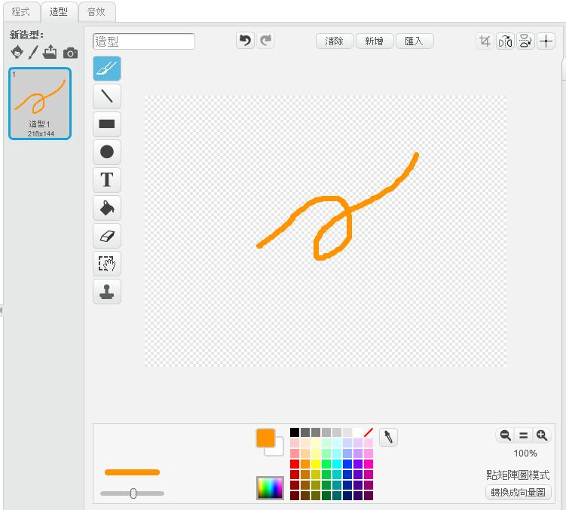
刷

Slide 6
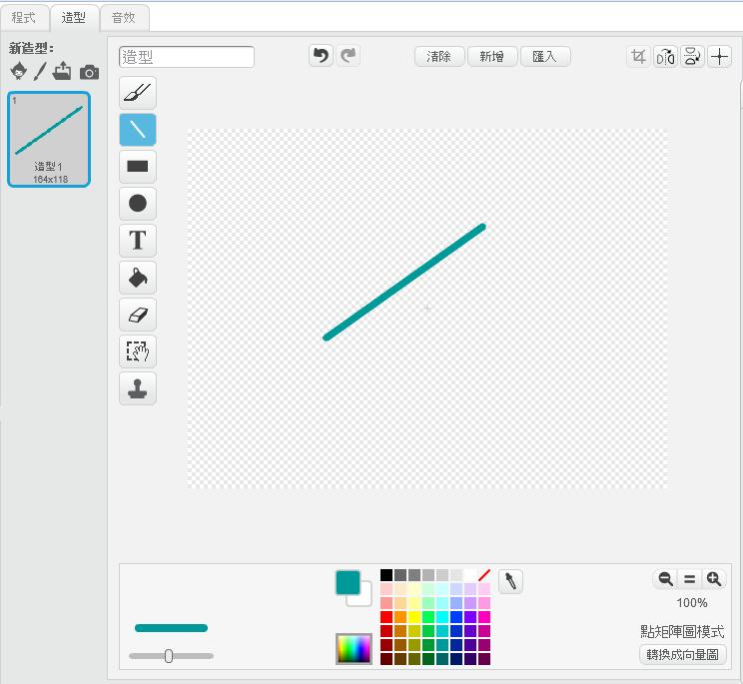
線

Slide 7
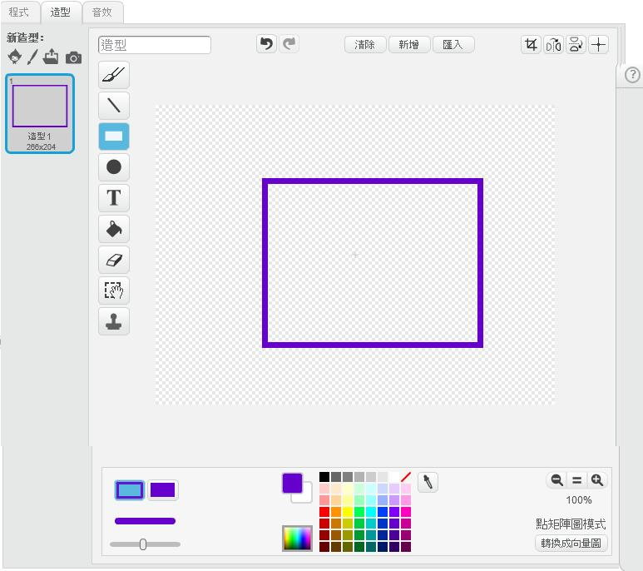
長方形

Slide 8
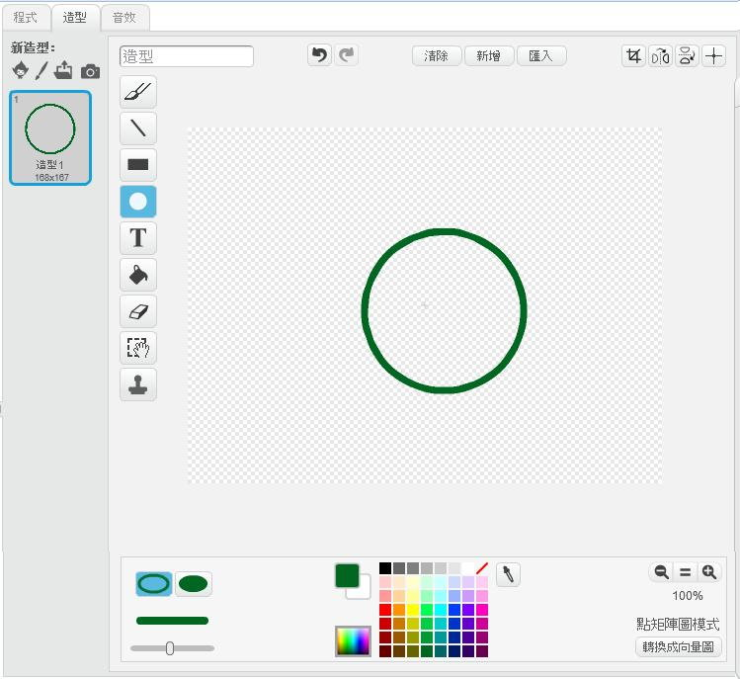
橢圓

Slide 9
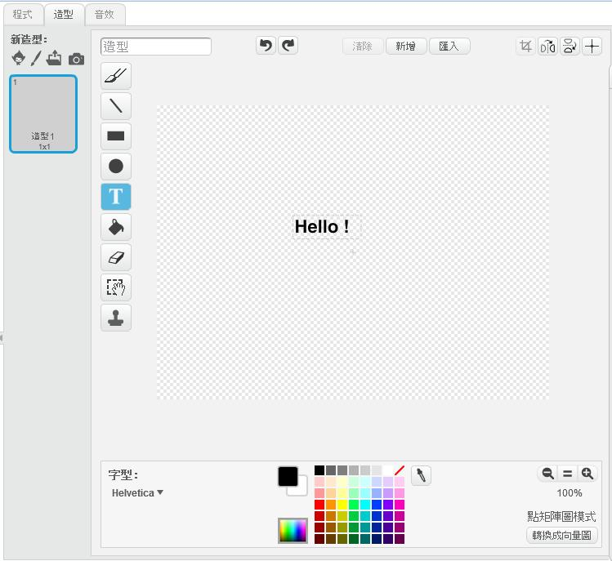
文字

Slide 10
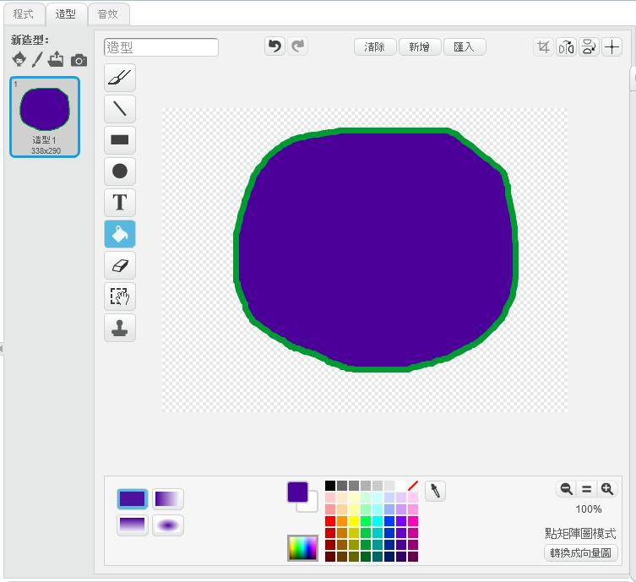
以顏色填滿

Slide 11
清除

Slide 12
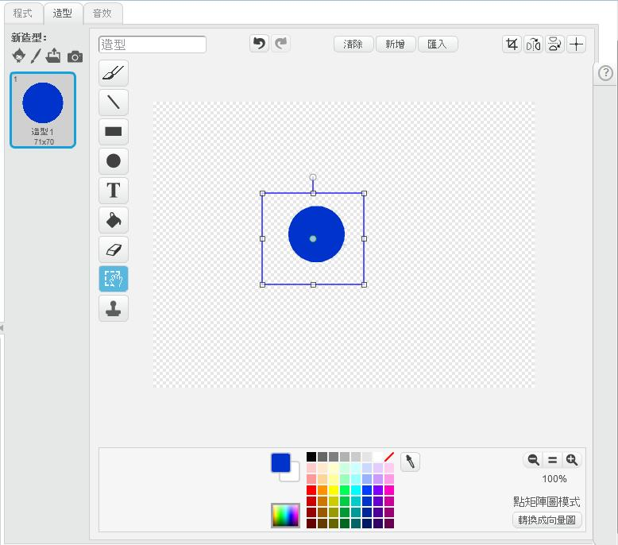
選擇

Slide 13
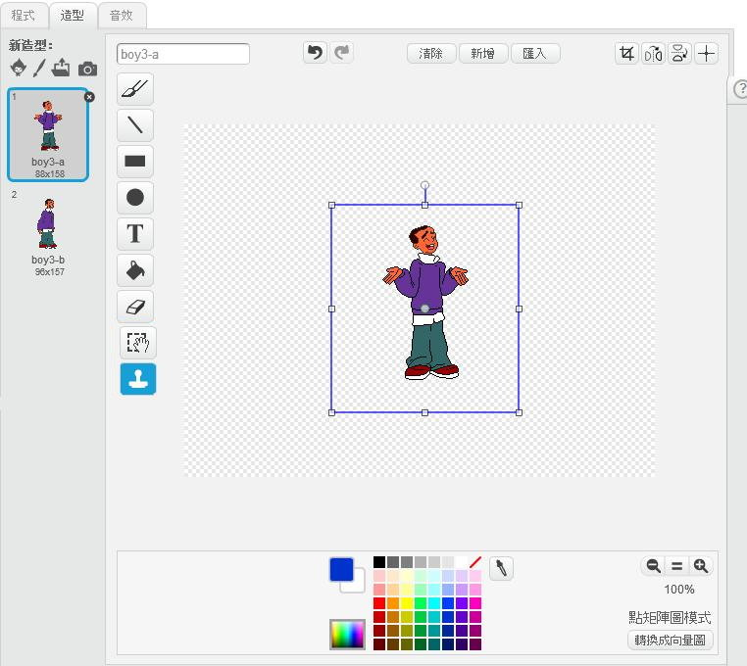
選擇並複製

Slide 14
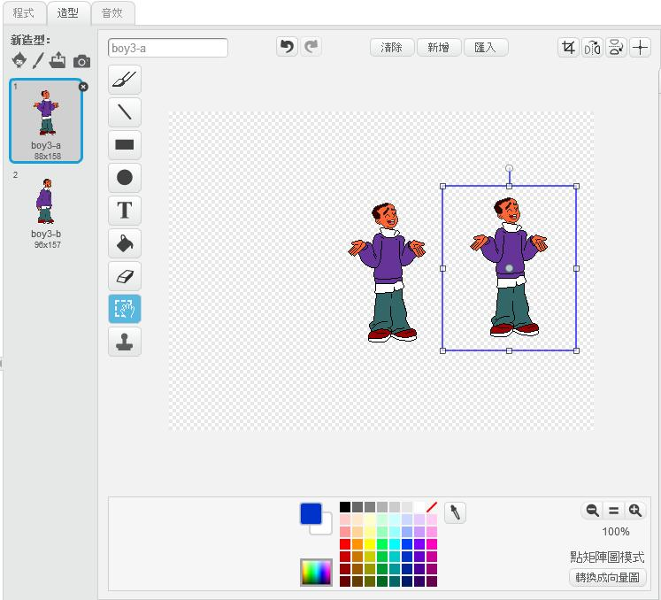
選擇並複製

Slide 15
向量圖編輯

Slide 16
向量圖編輯工具
選擇 （ ）：選擇物件，可進行移動與縮放。
重新塑形（ ）：針對物件進行變形。
鉛筆（ ）：畫出不同顏色與粗線的線條。
線（ ）：畫出不同顏色與粗線的直線。
長方形（ ）：畫出不同顏色的實心或空心的長方形，當同時按下Shift鍵時，可畫出正方形。
橢圓（ ）：畫出不同顏色的實心或空心的橢圓形，當同時按下Shift鍵時，可畫出圓形。
文字（ ）：輸入不同顏色、字體的文字，但是Scratch 2.0目前不支援中文。
將圖形上色（ ）：選擇不同顏色與模式填滿特定區域。
複製（ ）：按下shift鍵對於特定的物件進行複製。

Slide 17
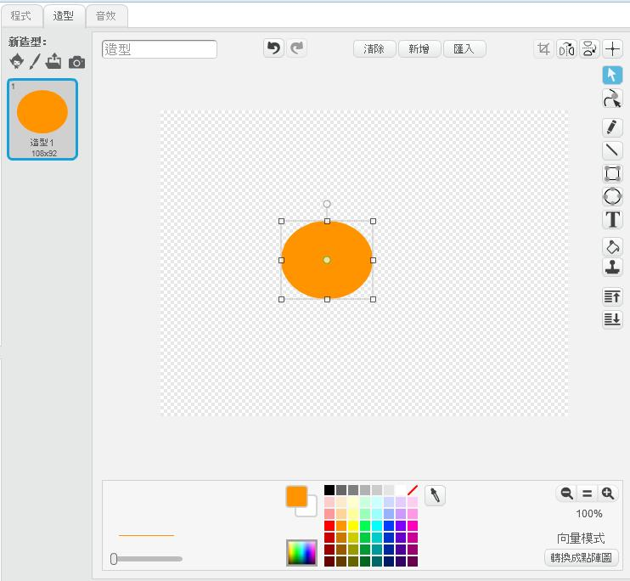
選擇

Slide 18
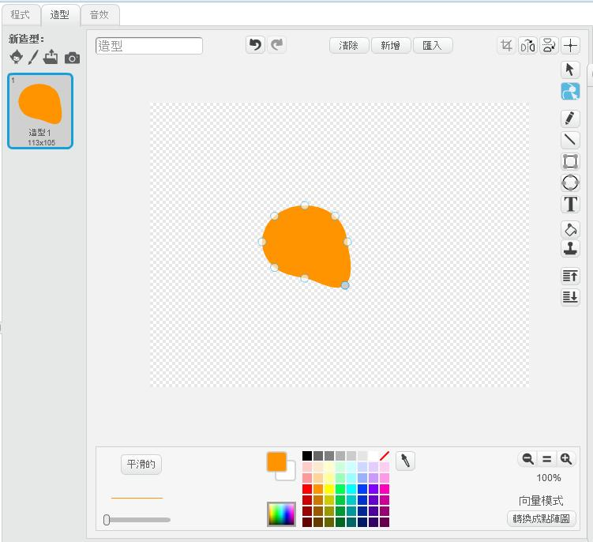
重新塑形

Slide 19
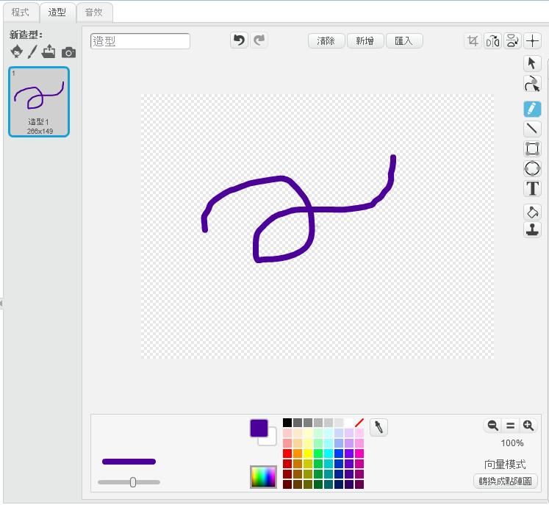
鉛筆

Slide 20
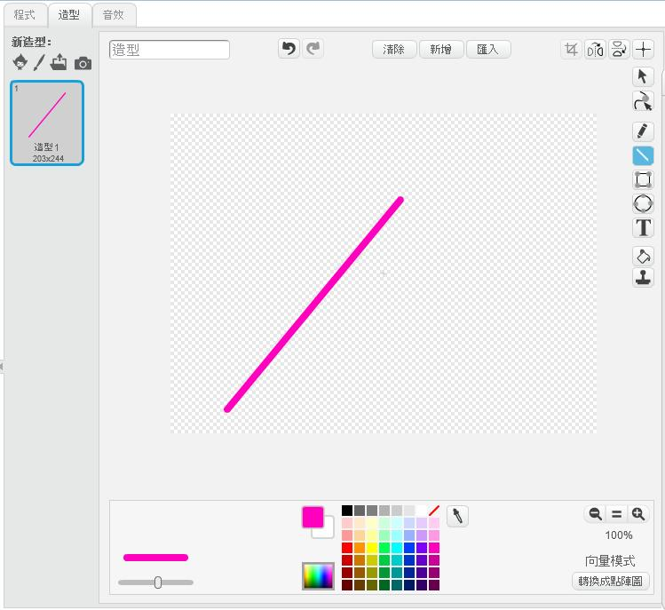
線

Slide 21
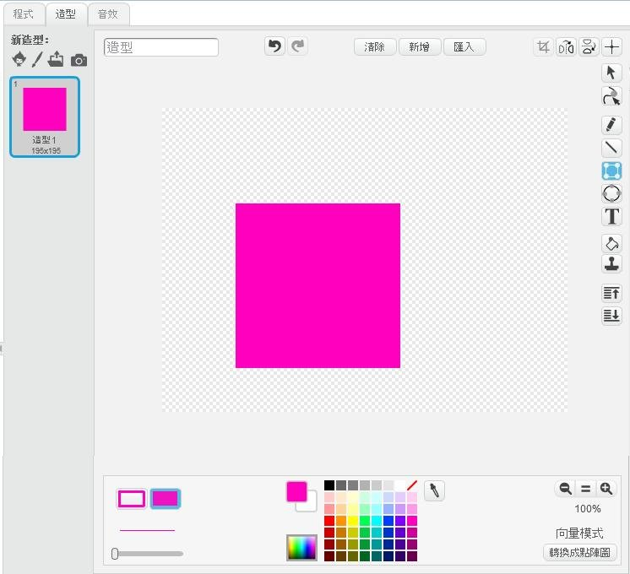
長方形

Slide 22
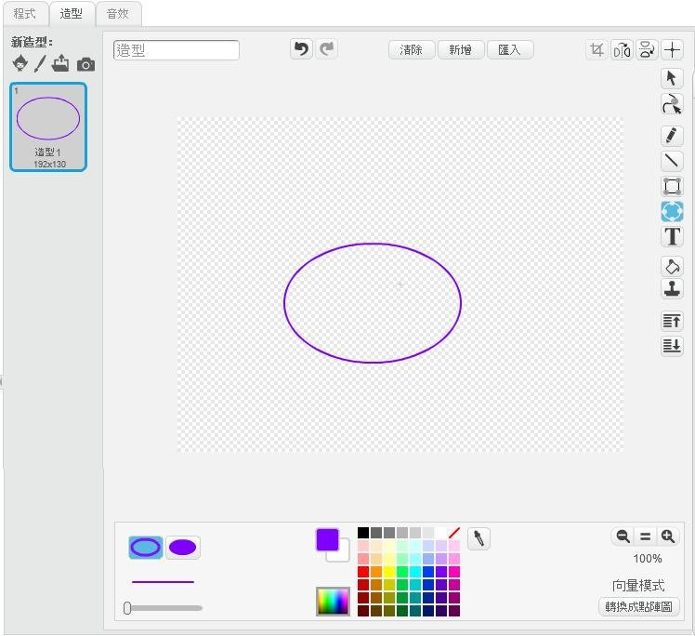
橢圓形

Slide 23
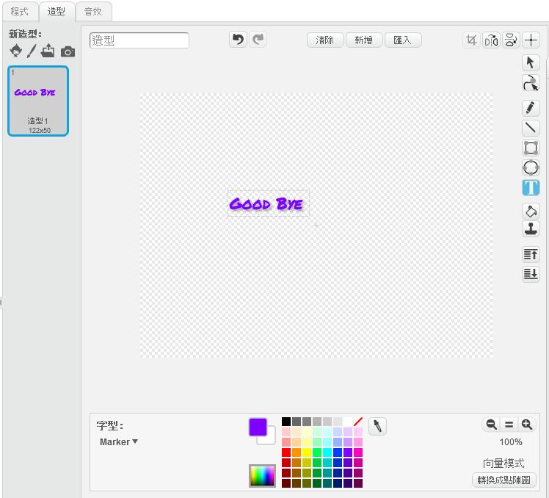
文字

Slide 24
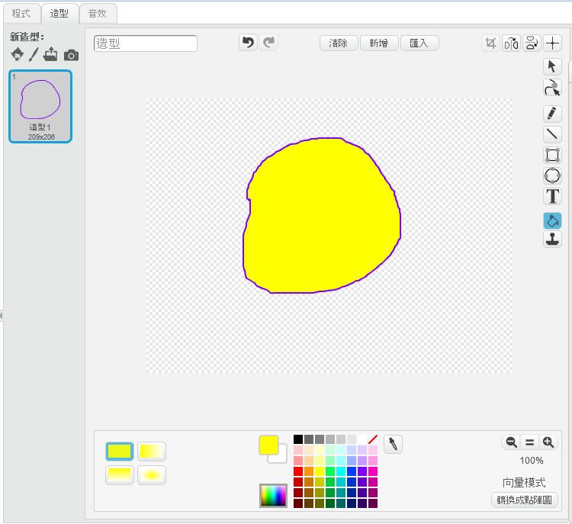
將圖形上色

Slide 25
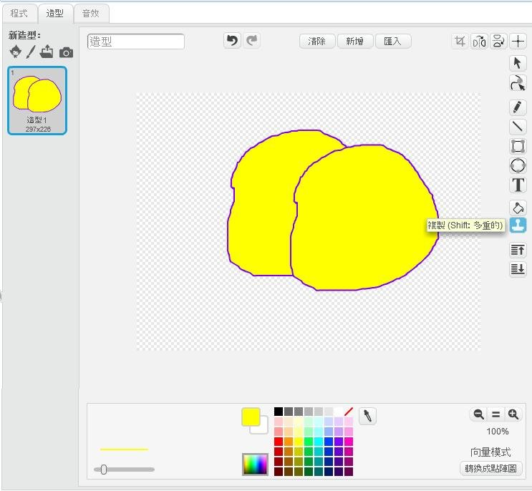
複製 ：按下shift鍵

